Slide 1
評量標準、課程方向 及課堂規定
114學年上學期-資料探勘 Data Mining
任課老師:吳志成

Slide 2
資料探勘 Data Mining 1.課堂規定
上課5分鐘後進教室算遲到
上課禁用手機，請專心上課
想睡覺的，建議洗臉、站立上課或5分鐘Free
上課吵鬧，影響到老師同學，予以糾正
1/3 (含)以上未出席課程無法給予學分，2次遲到算1次未到課
為加強同學上課專注度，請同學回答問題(課堂表現)

Slide 3
資料探勘 Data Mining
2.評量標準
課堂表現
+出席
25%
作業+小考
25%
期中考
25%
期末考
25%

Slide 4
課程焦點一(4週):什麼是資料探勘
一.概念Concept/輪廓Outline/目的Goal
應用(Application)在那裡
二.程序Procedure
1.定義問題、瞭解老闆的目的
2.蒐集(下SQL)資料 (自己有嗎?)
3.資料前處理Preprocessing
4.資料分析Analysis (各種演算法)
5.產出Outcomes
6.報告Presentation
7.作成決策

Slide 5
課程焦點二(8週):機器學習演算法
一.分群（Clustering , 非監督式學習）
均值聚類分析 (K-means)
二.分類（Classification , 監督式學習）
大多數監督式學習的演算法屬於分類或迴歸
最近鄰居(K-Nearest-Neighbor, KNN)
決策樹(Decision)
隨機森林(Random Forest)
單純貝氏演算法(Naive Bayes Classifier)
支援向量機(support vector machine)
邏輯迴歸（Logistic Regression）雖名為迴歸，
實際上是一種常用於二元或多元分類的演算法技術
三.預測連續數值
迴歸(regression , 監督式學習)
傳統的迴歸分析適用在因變數是連續變數的情形,
通常用於預測連續數值，例如房價、氣溫
四.關聯分析（Association , 非監督式學習)
五.時間序列分析（Time Series Forecasting)
六.強化學習（Reinforcement Learning）
進行方式: 1.說明該Algorithm
2.以Python執行 使用工具:Google Colab & VSCode
3.有些以Excel來計算

Slide 6
課程焦點三(6週):善用Kaggle網站
Kaggle 網站
是一個數據建模和數據分析競賽平台
提供大量的數據 + 範例程式
學習Python範例程式
解讀分析圖表能力
現在就開始熟悉Google Colaboratory + VS Code
Python
多思考、多蒐尋、善用各種工具/網站
eWant, W3school
自己有興趣的主題、重要的主題、下課後用心研究瞭解
資料探勘工具: SPSS、SAS、 RapidMinar、 Python、 SQL、 Excel 、R語言

Slide 7
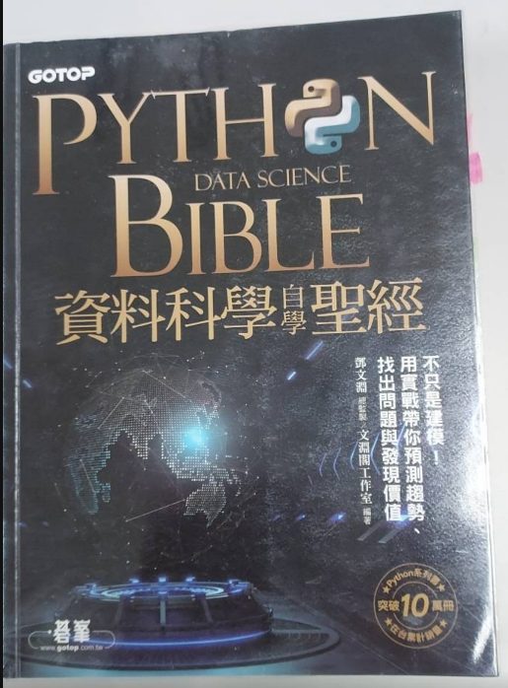
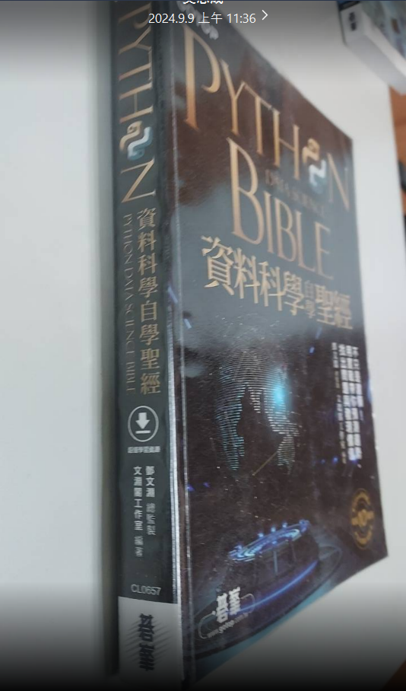
課程訊息發布
LINE群組名為: 114資料探勘
課程問題找不到老師的可以先找小老師洽詢
使用課本
上課內容雲端連接: Google Classroom

Slide 8
期末報告規定
報告的規定如下:
3人一組的請至少報告/說明 5 個成果 (圖表/預測/分析/...)
2人一組的請至少報告/說明 4 個成果 (圖表/預測/分析/...)
1人一組的請至少報告/說明 3 個成果 (圖表/預測/分析/...)
-
每一組: PPT說明 - 6分鐘, 程式執行/說明 - 6分鐘,給老師及同學 3分鐘提問 (預設15分鐘)
每一組報告時間不得少於 8 分鐘
每一組報告時間不得大於 20分鐘
每一位都必須講話
沒講話的老師所有的問題都會指定他回答, 回答又不出來的, 會考慮給0分
-
報告PPT時 - 務必讓台下聽眾聽得懂你說的圖表成果內容, 說得清楚的, 分數愈高
說明程式時 - 先告訴大家這一區塊程式在作什麼, 然後執行, 然後再說明程式細節
程式說得愈仔細分數愈高
-
報告前, 請列一份PPT紙本給老師 (一頁: 2張)
報告後, 將你的PPT LINE給老師

Slide 9
評分標準
 | 大分類 | 項目內容
A | PPT (50分) | 內容、舖陳、敘述 | 15分
 |  | 圖表說明 | 15分
 |  | 口語表達 | 10分
 |  | 簡報效果 | 10分
B | 程式 (30分) | 熟悉度 | 15分
 |  | 說明 | 15分
C | Q&A (10) | 反應 | 10分
D | 小組 (10) | 分工、合作、互動 | 10分

